Slide 1
Associazione Turistica Comune di Uri Pro Loco Uri
“PSR 2014/20
SOSTENIBILITÀ, POLITICHE DI EDUCAZIONE ALIMENTARE E CONSUMO CONSAPEVOLE»
Uri 11 marzo 2016
Sala Comunale
PROGRAMMA EUROPA PER I CITTADINI
Grazia Manca _Agenzia Laore_Sardegna_Area di Supporto alle Politiche di Sviluppo Rurale

Slide 2
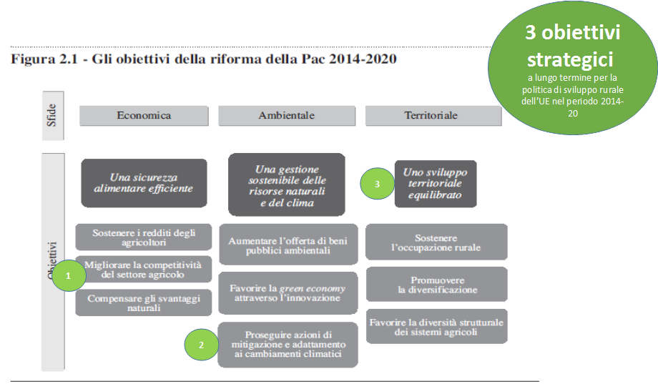
Europa 2020

Slide 3
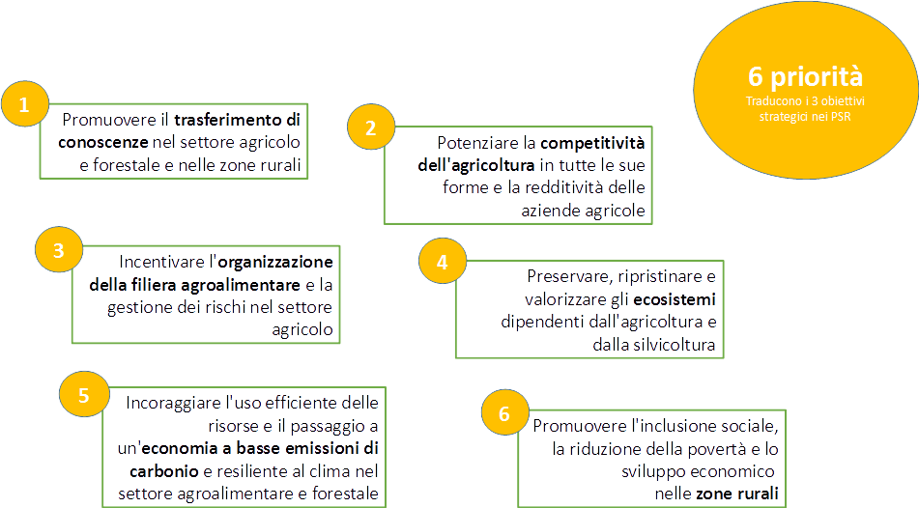
Europa 2020

Slide 4
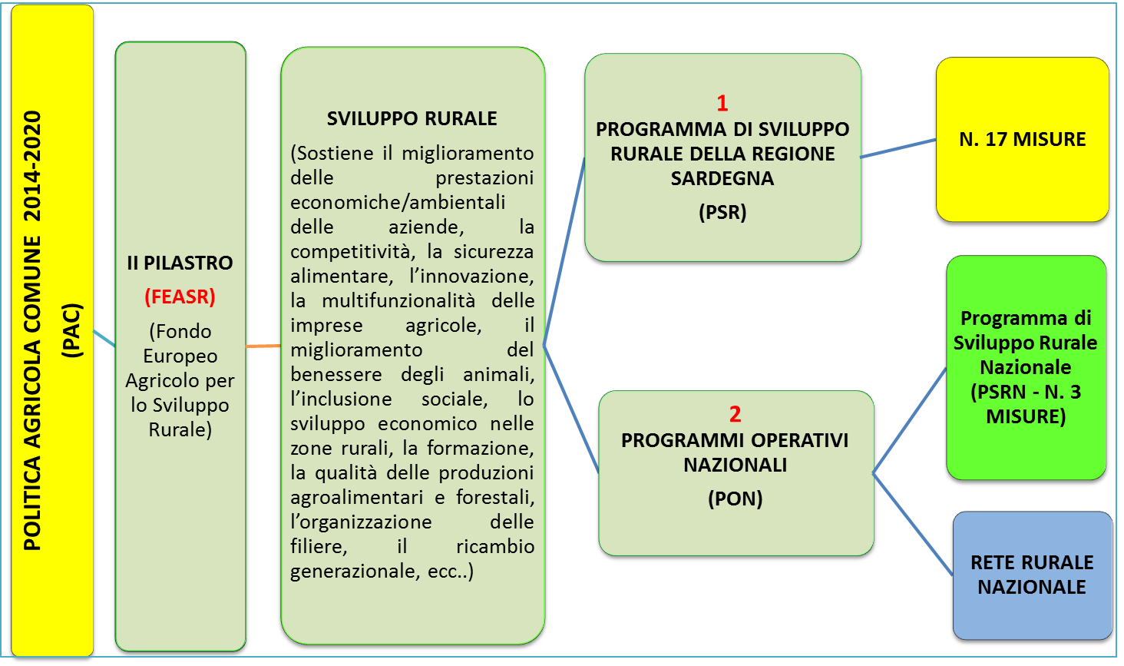
Quadro della politica agricola comune

Slide 5
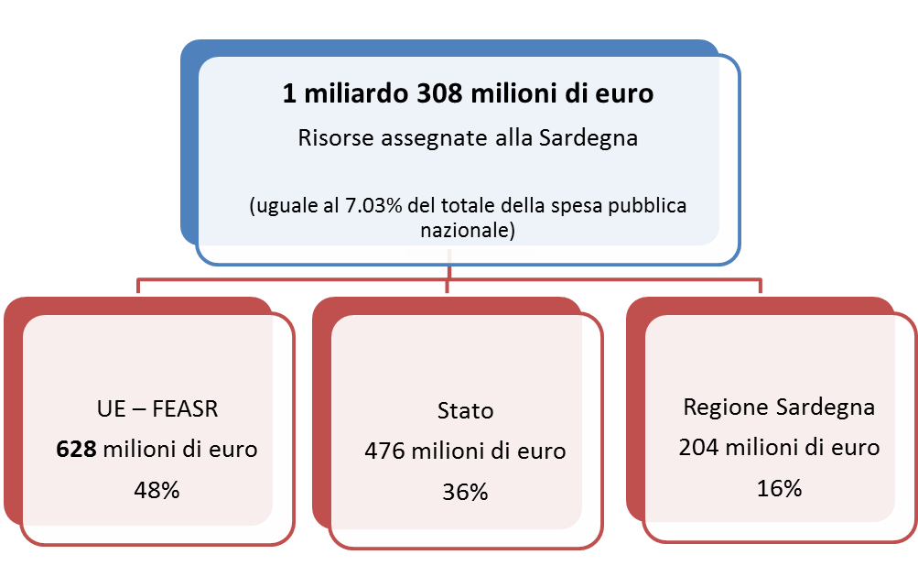
Le risorse finanziarie per il PSR – Fondi FEASR 2014-2020

Slide 6
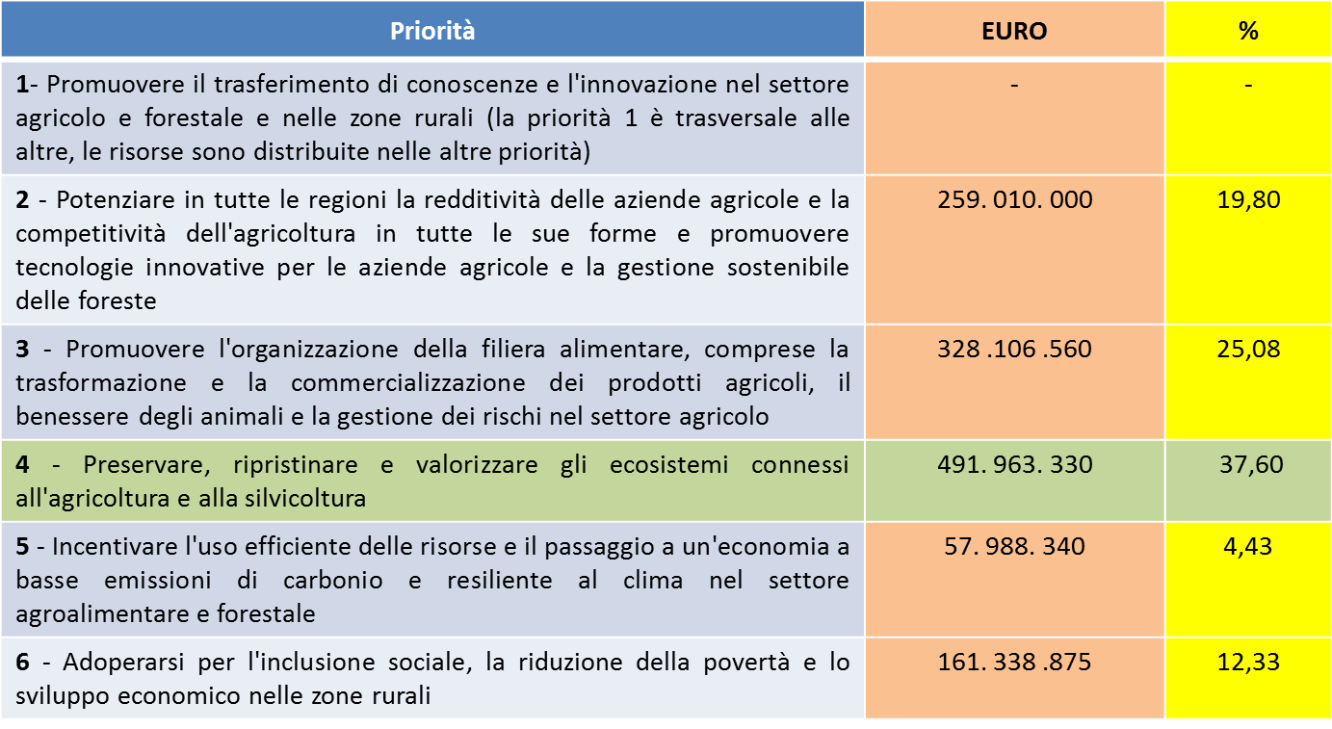
Risorse e priorità

Slide 7
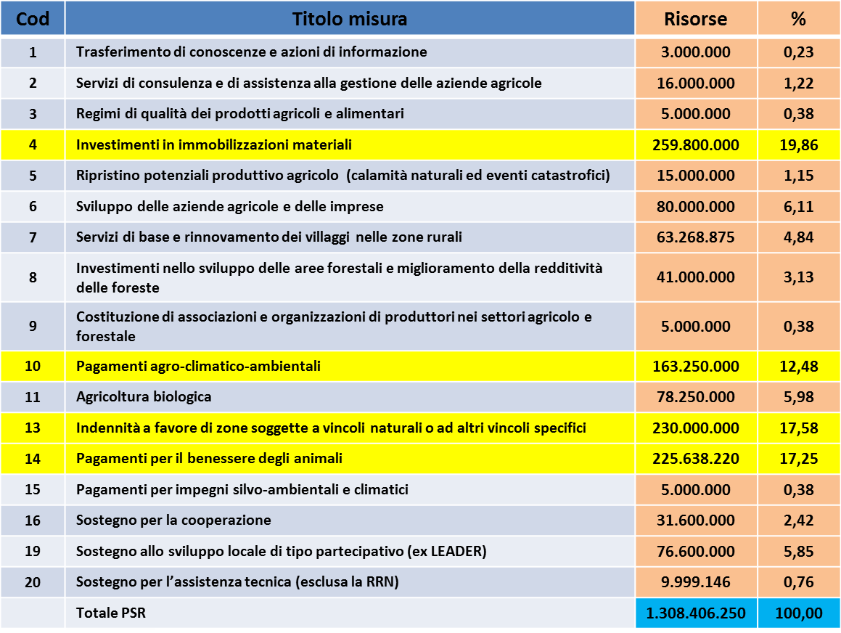
Risorse per misura

Slide 8
La svolta della Pac
dichiarazione di Dacian Ciolos il 12 ottobre 2011 Commissario UE per l’Agricoltura, sancisce quella che sarà la Riforma della PAC post 2013
un Nuovo Patto tra cittadini consumatori europei e agricoltori
Fondi Comunitari a sostegno del ruolo dell’agricoltura come custode di beni pubblici

Slide 9
I 5 pilastri della multifunzionalità
tutela del paesaggio
protezione del territorio
diversificazione delle attività
qualità alimentare
ambiente

Slide 10
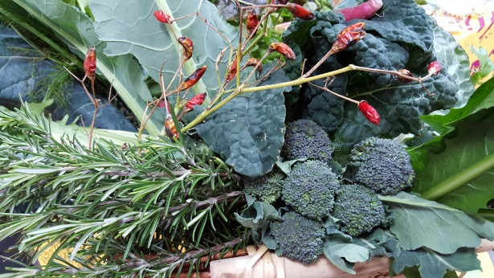
EUROPA 2020 LA SARDEGNA E IL QUADRO STRATEGICO
“CRESCITA INTELLIGENTE SOSTENIBILE ED INCLUSIVA”
Il tema dell’educazione alimentare e dell’orientamento al consumo consapevole è strategico rispetto all’obiettivo della “crescita intelligente sostenibile ed inclusiva” in quanto determina solo per citare alcune degli effetti :
un aumento della conoscenza del valore nutritivo degli alimenti, della reputazione e del loro legame con la cultura e la storia dei luoghi
il consumo di prodotti locali e a filiera corta, la diminuzione degli sprechi , contribuisce alla sostenibilità sia ambientale che economica
un accesso al cibo di qualità per le fasce più deboli della popolazione , la preferenza dei prodotti locali con i vantaggi impliciti per le piccole e piccolissime aziende a conduzione familiare delle nostre aree rurali, contribuirà all’obiettivo dell’inclusività.

Slide 11
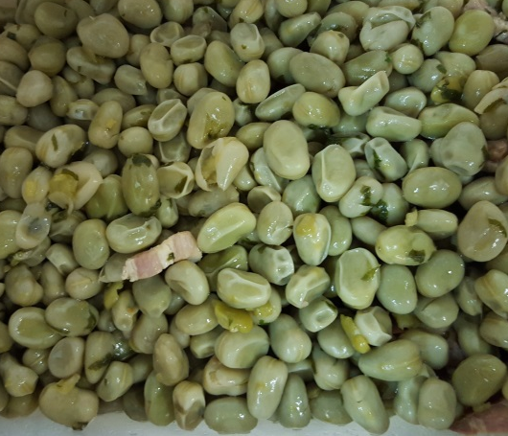
EUROPA 2020 LA SARDEGNA E IL QUADRO STRATEGICO
“CRESCITA INTELLIGENTE SOSTENIBILE ED INCLUSIVA”
Pertanto la Regione promuove:
il consumo dei prodotti agroalimentari di qualità, locali e a filiera corta nell’ambito della ristorazione collettiva, dell’attività agrituristica e del turismo rurale, in un’ottica di riduzione degli impatti ambientali

Slide 12
LA SOSTENIBILITÀ COME FATTORE DI QUALITÀ DEL CIBO
SOSTENIBILITÀ
al centro dell’intero impianto EXPO 2015
direttamente legata all’impatto che le produzioni agroalimentari hanno sull’ambiente e sull’organizzazione sociale, considerando anche gli aspetti etici, dalla produzione al consumo, passando dal primario al secondario al terziario con valutazioni e politiche sempre più collegate fra loro.

Slide 13
LE QUESTIONI FONDAMENTALI DEL CONFRONTO INTERNAZIONALE
LA FOOD SECURITY
rafforzare la sicurezza alimentare per tutti gli esseri umani
LA FOOD SAFETY
assicurare un’alimentazione sana a tutti gli esseri umani eliminando
DEBELLARE
le nuove grandi patologie sociali della nostra epoca e correlate all’alimentazione - dall’obesità alle malattie cardiovascolari, dai tumori al diabete

Slide 14
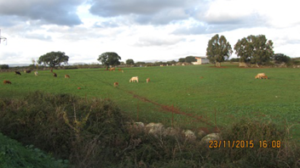
LE QUESTIONI FONDAMENTALI DEL CONFRONTO INTERNAZIONALE
INNOVARE
con la ricerca e le tecnologie, applicate all’intera filiera alimentare
EDUCARE
ad una adeguata alimentazione per favorire sani stili di vita nelle popolazioni pensando, in particolare, alle categorie più deboli e disagiate
VALORIZZARE
la conoscenza delle “tradizioni alimentari” come espressioni culturali, etniche, etiche e sociali

Slide 15
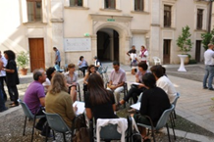
LA “CARTA DI MILANO”
descrive una serie di impegni che devono essere assunti dai firmatari
i cittadini, il mondo delle imprese e delle professioni, le associazioni e fondazioni non-profit, le Istituzioni pubbliche, tutti responsabilizzati su questioni cruciali quali il diritto al cibo, gli sprechi alimentari, la sicurezza degli alimenti, l’agricoltura sostenibile,

Slide 16
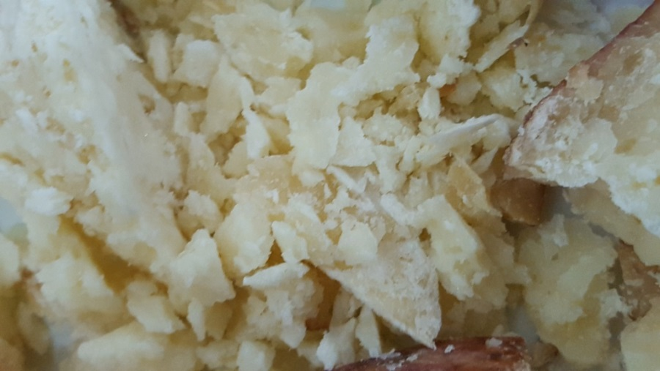
CONCETTI E PAROLE CHIAVE PER LA “CARTA DI MILANO”
Conoscenza
Come strumento essenziale di analisi della realtà, perché i giovani esercitino il proprio protagonismo critico nei comportamenti quotidiani
Sostenibilità
Al centro dell’azione educativa; tra i vari temi che afferiscono a questa parola chiave: il rispetto dell’ambiente, di principi etici, la Food Safety e la Food Security, la lotta agli sprechi di cibo e di acqua

Slide 17
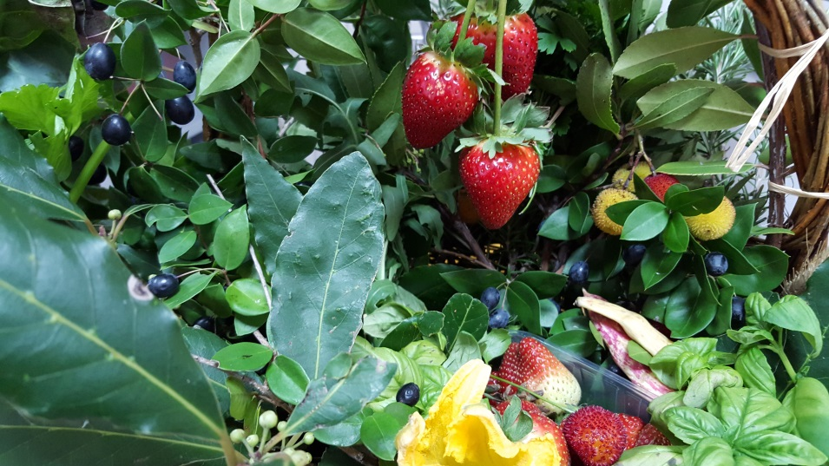
Legalità e Sicurezza
Ovvero, favorire l’esercizio di competenze e professionalità efficaci per la difesa sociale e la valorizzazione del Made in Italy nella legalità e sicurezza del settore agroalimentare;
Ricerca e Innovazione
La ricerca, centralizzata e continuativa come diritto-dovere, soprattutto grazie a tecnologia e formazione: l’uso di nuove tecnologie e il contatto sempre più internazionale per migliorare

Slide 18
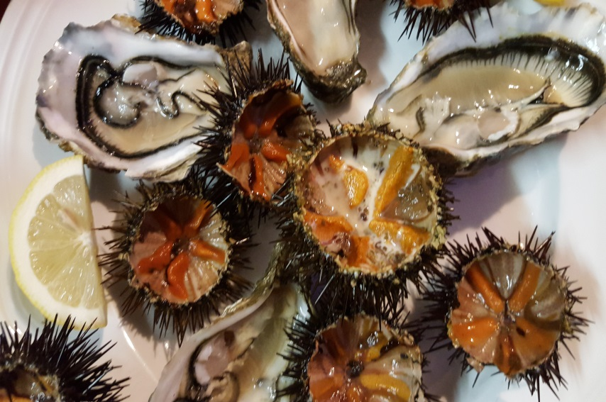
Territorialità
L’importanza della sovranità alimentare, del valorizzare le eccellenze del territorio e del contrastare le frodi alimentari nei loro diversi aspetti, danno enorme per il Made in Italy;
Collaborazione
Tra Istituzioni, tra Scuola e famiglie, tra Scuola e stakeholder a livello locale e nazionale, tra reti di Scuole e realtà produttive, agricole, turistiche, ristorative, commerciali, nonché collaborazione continuativa con tutti i mezzi di informazione

Slide 19
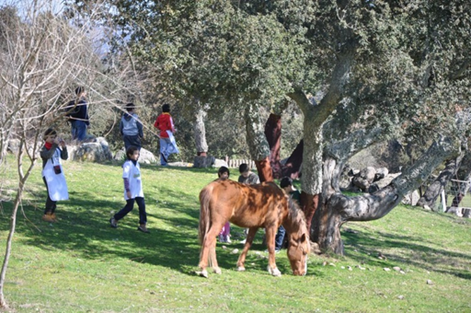
Le sfide NUOVI BISOGNI E NUOVE TENDENZE
bisogni sempre più complessi dei consumatori sono orientati alla ricerca di sempre maggiori contenuti intangibili di sicurezza, qualità ma soprattutto identità territoriale
domanda crescente di “specialità integrate”, cioè di panieri compositi di prodotti agricoli, di prodotti dell’artigianato, di paesaggi agro-ambientali, di culture e tradizioni locali.

Slide 20
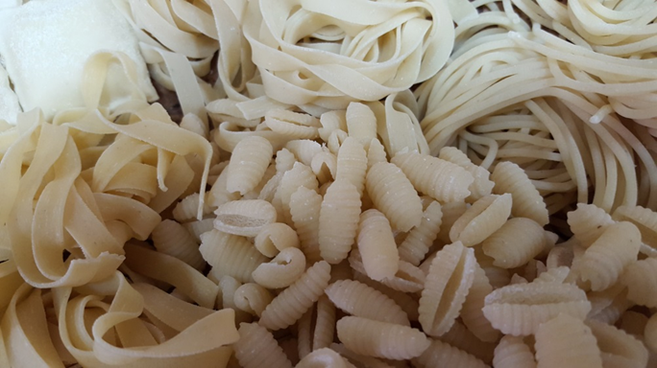
IL CONTESCO ECONOMICO_SOCIALE_CULTURALE
peggioramento delle condizioni di salute e nutrizione dei giovani
evoluzione dei modelli di consumo soprattutto “quantitativo”, tipico degli anni ’70 e ’80, verso un consumo più consapevole orientato maggiormente verso una scelta “qualitativa”, espressione di una maggiore sensibilità, selettività e diversificazione nei comportamenti individuali
. Obesità nuova pandemia l’Italia partecipa all’iniziativa della Regione Europea dell’OMS COSI “Childhood Obesity Surveillance Initiative”

Slide 21
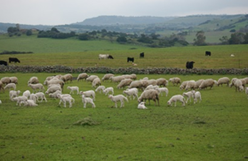
IL CONTESCO ECONOMICO_SOCIALE_CULTURALE
le trasformazione sociale che condizionano fortemente e spesso negativamente i comportamenti alimentari e le scelte fatte a tavola delle nuove generazioni
La destrutturazione della preparazione dei pasti, che si manifesta nella ricerca e nel consumo di alimenti ready to cook e ready to eat, la cosiddetta quinta gamma pronta al consumo privilegia quei prodotti che dispongono di un alto contenuto di servizio perché adatti a essere consumati istantaneamente

Slide 22
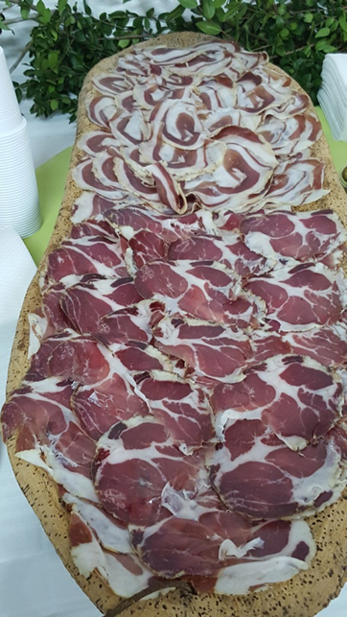
IL CONTESCO ECONOMICO_SOCIALE_CULTURALE
Il moltiplicarsi di occasioni di consumo istantaneo e sregolato di alimenti reperibili in ogni ora del giorno, in ogni stagione e in ogni situazione, spesso si caratterizza per un’inadeguata qualità nutrizionale e per un forte impatto ambientale
La diffusione dei pasti fuori casa, con la ristorazione
sociale e commerciale, che delega alle aziende di
gestione pubbliche e private il compito di scegliere
e proporre qualità, abbinamenti e porzionature dei cibi
di tutti i giorni, determina una inevitabile passività rispetto alla sviluppo di propri modelli di consumo e di stili alimentari

Slide 23
NUOVO APPROCCIO ALL’EDUCAZIONE ALIMENTARE FINE ANNI 90
Riconoscere il ruolo individuale delle scelte generate da fattori psicologici e culturali piuttosto che fisiologici e nutrizionali, iniziò a spostare l’approccio all’Educazione Alimentare su un piano che fosse realmente motivante: più aderente alla realtà, agli interessi e all’esperienza quotidiana dei giovani interlocutori.

Slide 24
LA SOSTENIBILITÀ DEL CIBO
estendere il concetto di qualità del cibo, superando quei limiti che hanno impedito una vera crescita culturale e di promuovere un reale miglioramento della salute alimentare diffusa non limitandosi a valutare la qualità del cibo riferendola al solo rapporto diretto con il singolo consumatore ( il cibo deve essere sicuro, deve piacere, deve nutrire, deve gratificare chi lo mangia, e così via) ma ricordando che ogni attività di produzione alimentare implica un intervento dell’uomo sull’ambiente e sull’organizzazione sociale, e gli effetti di questi interventi, quanto i loro costi, devono essere ricompresi nell’idea di qualità reale del prodotto.

Slide 25
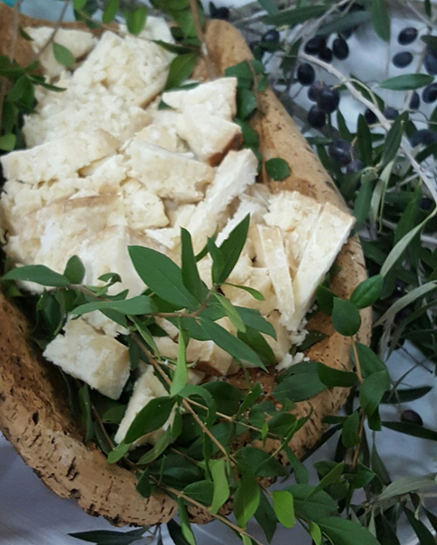
LA SOSTENIBILTÀ DEL CIBO
È proprio questo il salto da operare sul piano culturale attraverso adeguate iniziative di Educazione Alimentare
sensibilizzare le giovani generazioni su un’idea di qualità più complessiva, che coinvolge, oltre al benessere del singolo, quello della società in cui vive e quello dell’ambiente da cui ottiene le risorse.

Slide 26
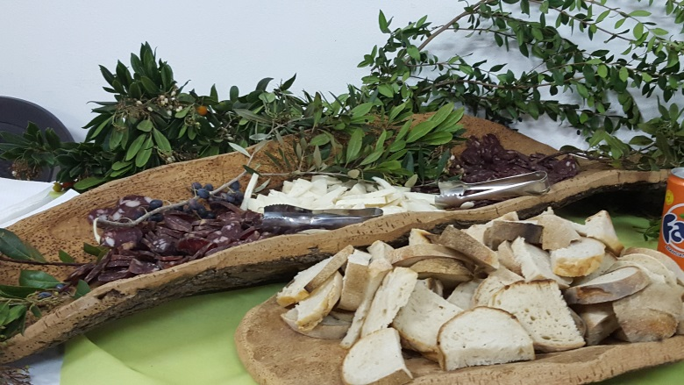
promuovere la conoscenza del sistema agroalimentare, mediante la comprensione delle relazioni esistenti tra sistemi produttivi e distributivi, in rapporto alle risorse alimentari, all’ambiente e alla società
promuovere la trasversalità dell’Educazione Alimentare, negli aspetti scientifici, storici, geografici, culturali, antropologici, ecologici, sociali e psicologici legati al rapporto, personale e collettivo, con il cibo

Slide 27
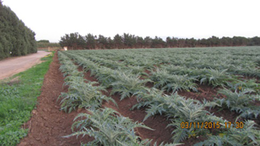
EDUCAZIONE ALIMENTARE_EDUCAZIONE ALLO SVILUPPO SOTENIBILE
promuovere un concetto di socialità complessiva del cibo, che partendo dalla sicurezza, incorpori aspetti valoriali relativi a sostenibilità, etica, legalità, intercultura, territorialità. Il cibo è e deve essere gioia, soprattutto per i più giovani, il cibo deve unire e non dividere. La Scuola, anche grazie alla passione dei docenti e all’entusiasmo degli studenti e delle loro famiglie, su questi temi deve e può fare molto.

Slide 28
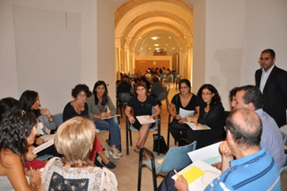
EDUCAZIONE_ALIMENTARE_EDUCAZIONE_CIVICA
il nutrimento fisico è indispensabile per la sopravvivenza ma c’è anche un nutrimento culturale, non meno utile, soprattutto se legato alla conoscenza del cibo, la lotta agli sprechi alimentari e dell’acqua, al rispetto delle diversità dei consumi e dell’ambiente.
Tutto questo è Educazione Alimentare:
la conoscenza aiuta a scegliere meglio, non solo
nel cibo. L’educazione alimentare è un processo
di partecipazione democratica in quanto processo complesso interistituzionale che coinvolge stakholder pubblici e privati associazioni e cittadini

Slide 29
PIANO S VILUPPO RURALE 2014-2020 REGIONE SARDEGNA

Slide 30
LEGGE REGIONALE 19 gennaio 2010, n. 1
Norme per la promozione della qualità dei prodotti della Sardegna, della concorrenza e della tutela ambientale
Art. 1 Finalità
La Regione, ai sensi della presente legge, promuove:
a) il consumo dei prodotti agroalimentari di qualità, locali e a filiera corta nell’ambito della ristorazione collettiva, dell’attività agrituristica e del turismo rurale, in un’ottica di riduzione degli impatti ambientali
Art. 2
Qualificazione dei servizi di ristorazione collettiva -
forniture e loro aggiudicazione
La Regione promuove il consumo di prodotti tipici, DOP e IGP, prodotti provenienti da agricoltura biologica e/o integrata, prodotti tradizionali, prodotti locali e a filiera corta all’interno dei servizi di ristorazione collettiva, dando priorità a quelli di cui si garantisca l’assenza di organismi geneticamente modificati.

Slide 31
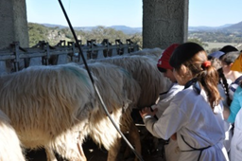
LEGGE REGIONALE 19 gennaio 2010, n. 1
Art. 4
Interventi di educazione alimentare
L’Assessorato regionale dell’agricoltura e riforma agro-pastorale promuove, attraverso l’agenzia regionale competente, anche in collaborazione con le province e i comuni, eventi, scambi e gemellaggi, progetti educativi, concorsi, laboratori e percorsi di educazione alimentare diretti prevalentemente al mondo della scuola, in particolare attraverso le fattorie didattiche iscritte all’Albo regionale delle fattorie didattiche della Sardegna

Slide 32
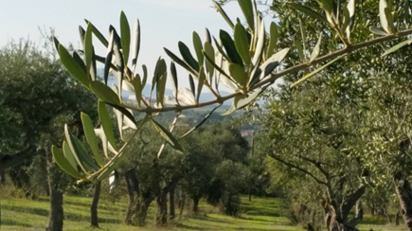
NORMATIVE REGIONALILEGGE REGIONALE 7 AGOSTO 2014, N. 16
Norme in materia di agricoltura e sviluppo rurale: agrobiodiversità, marchio collettivo, distretti rurali e distretti agroalimentari di qualità
…Si definiscono distretti rurali i sistemi produttivi locali di cui all'articolo 36, comma 1, della legge 5 ottobre 1991, n. 317 (Interventi per l'innovazione e lo sviluppo delle piccole imprese), caratterizzati da un'identità storica e territoriale omogenea derivante dall'integrazione fra attività agricole e altre attività locali, nonché dalla produzione di beni o servizi di particolare specificità, coerenti con le tradizioni e le vocazioni naturali e territoriali…

Slide 33
...sarà una vittoria per il benessere alimentare del Pianeta se ognuno, secondo le proprie possibilità di scelta, potrà contribuire a sviluppare la saggezza alimentare individuale, collettiva e universale.
Grazie per l’attenzione

Slide 34
INIZIATIVE_NORME_ REGOLAMENTI_LINEE GUIDA
Europee
Consiglio dell’Unione Europea - Concl. 8-72014 n. 2014/C213/01 - Conclusioni del Consiglio sull'alimentazione e l'attività fisica.
Risoluzione del Parlamento europeo del 25 settembre 2008 sul Libro bianco concernente «Una strategia europea sugli aspetti sanitari connessi all'alimentazione, al sovrappeso e all'obesità» (2007/2285(INI) (2010/C 8 E/18)
Regolamento (CE) n.1234 del Consiglio del 22 ottobre 2007 e dal regolamento (CE) n. 288 della Commissione del 7 aprile 2009
(Programma Frutta nelle scuole)
Regolamento (UE) n. 1308/2013 del Parlamento europeo e del Consiglio (regolamento OCM unica)1 istituisce un quadro giuridico e finanziario che regola la distribuzione di prodotti agricoli selezionati ai bambini nelle scuole attraverso i programmi “Latte nelle scuole” e “Frutta nelle scuole

Slide 35
Nazionali
D.M. 9-4-2008 -Individuazione dei prodotti agroalimentari italiani come espressione del patrimonio culturale italiano.
L. 27 settembre 2007, n. 167 - Ratifica ed esecuzione della Convenzione per la salvaguardia del patrimonio culturale immateriale, adottata a Parigi il 17 ottobre 2003 dalla XXXII sessione della Conferenza generale dell'Organizzazione delle Nazioni Unite per l'educazione, la scienza e la cultura
Ministero della Salute Dipartimento per la sanita’ pubblica veterinaria, la nutrizione e La sicurezza degli alimenti Direzione generale della sicurezza degli alimenti e della nutrizione
Linee di indirizzo nazionale per la ristorazione scolastica
Linee di indirizzo Nazionale per la Ristorazione ospedaliera e Assistenziale
Linee Guida MIUR 2015 per l’Educazione Alimentare
LEGGE 28 dicembre 2015, n. 221 Disposizioni in materia ambientale per promuovere misure di green
economy e per il contenimento dell'uso eccessivo di risorse naturali.(16G00006) (GU n.13 del 18-1-2016)
Capo IV Disposizioni relative al Green public procurement

